Slide 1
“se pone + emoción”
He/she/it gets + emotion
Example: She gets happy when she eats chocolate.

Slide 2
¿Quién en la clase….
…se pone feliz…
…cuando….

Slide 3
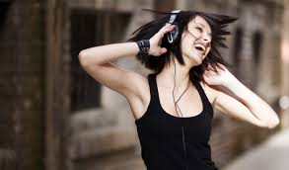
se pone he/she/it gets te pones you get me pongo I get

Slide 4
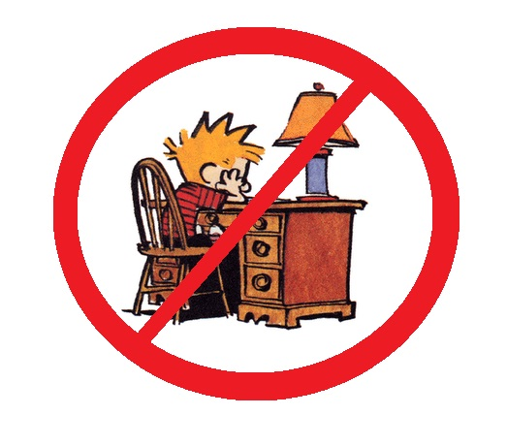
se pone he/she/it gets te pones you get me pongo I get

Slide 5
se pone he/she/it gets te pones you get me pongo I get

Slide 6
¿Quién en la clase….
…se pone triste…

Slide 7
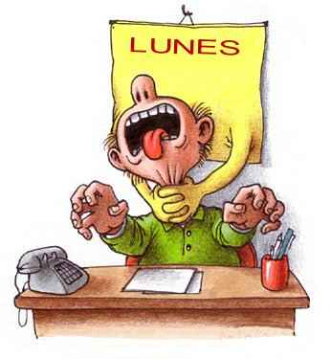
se pone he/she/it gets te pones you get me pongo I get

Slide 8
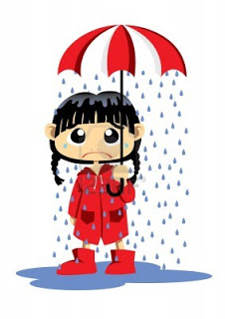
se pone he/she/it gets te pones you get me pongo I get

Slide 9
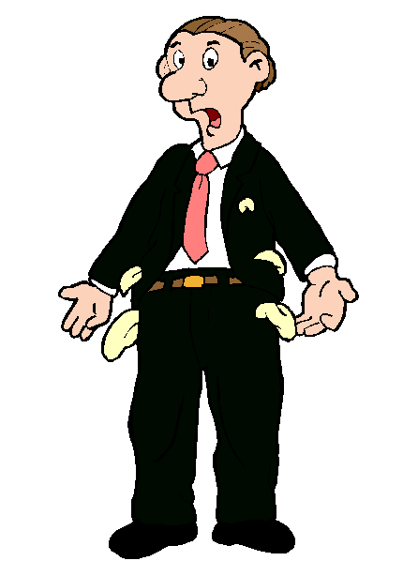
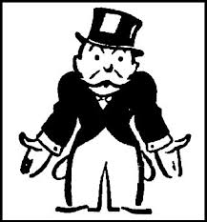
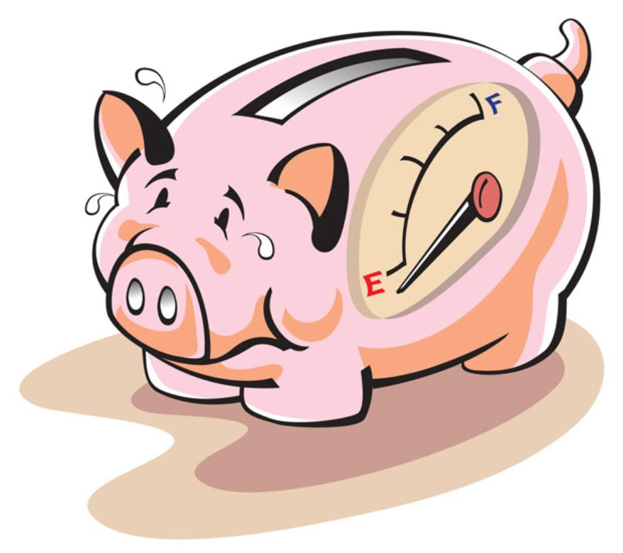
se pone he/she/it gets te pones you get me pongo I get

Slide 10
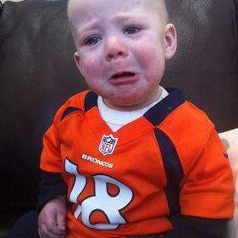
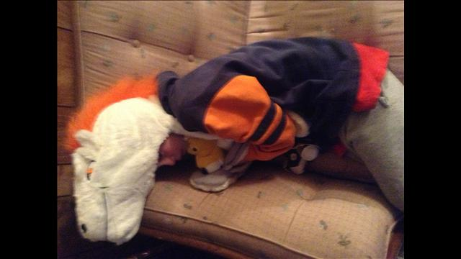
se pone he/she/it gets te pones you get me pongo I get

Slide 11
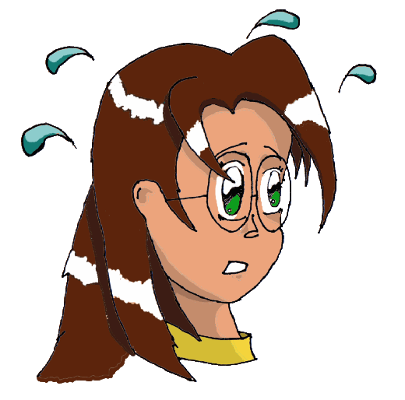
¿Quién en la clase….
…se pone
nervioso/nerviosa…

Slide 12
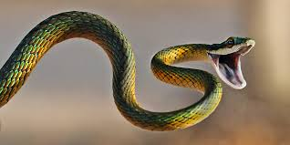
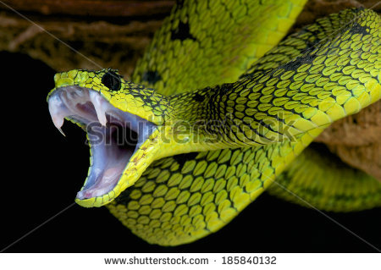
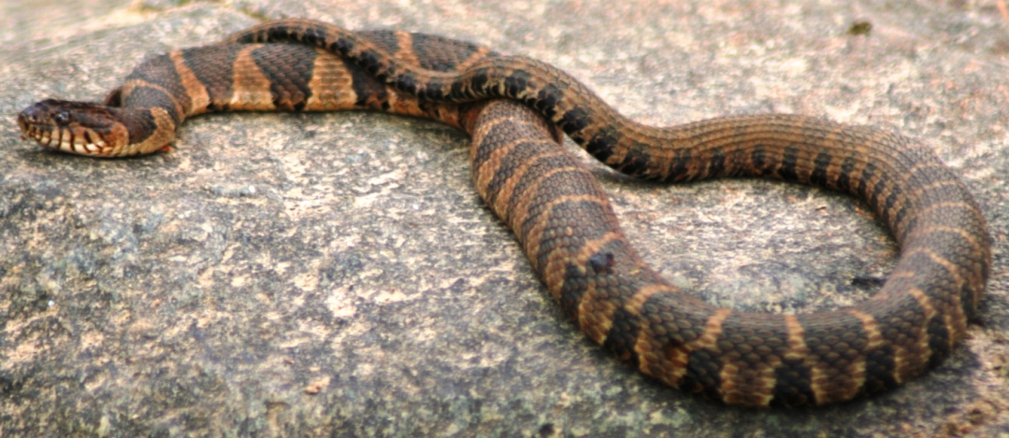
se pone he/she/it gets te pones you get me pongo I get

Slide 13
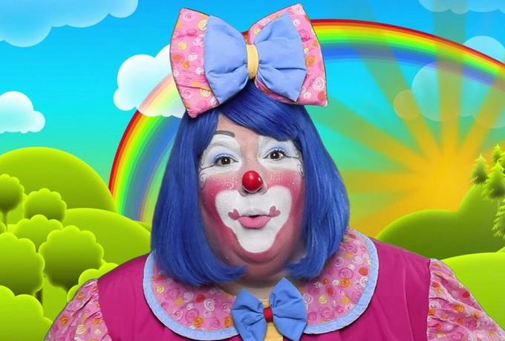
se pone he/she/it gets te pones you get me pongo I get

Slide 14
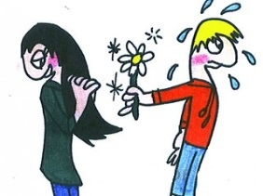
se pone he/she/it gets te pones you get me pongo I get

Slide 15
se pone he/she/it gets te pones you get me pongo I get

Slide 16
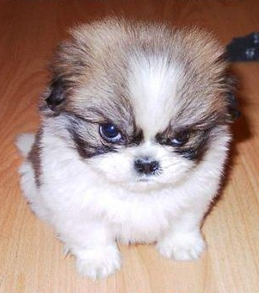
¿Quién en la clase….
…se pone
enojado/enojada…

Slide 17
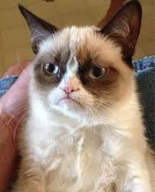
se pone he/she/it gets te pones you get me pongo I get

Slide 18
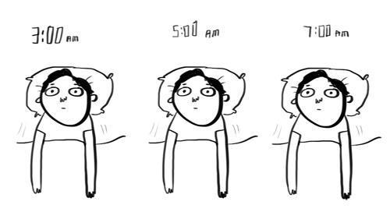
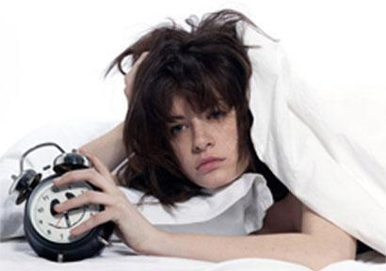
se pone he/she/it gets te pones you get me pongo I get

Slide 19
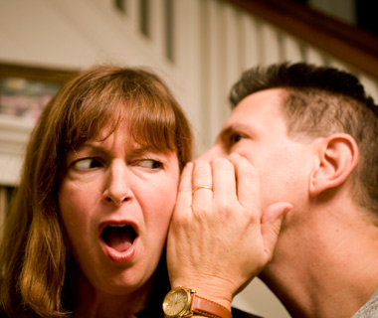
se pone he/she/it gets te pones you get me pongo I get

Slide 20
Quickwrite- completar las frases para ti y tu vida personal…
Me pongo feliz cuando… (2)
Me pongo triste cuando… (2)
Me pongo nervioso cuando… (2)
Me pongo enojado cuando… (2)
Mis padres se ponen enojados cuando yo… (2)

